Slide 1
číslo:
VY_32_INOVACE_22_19
Základní škola Jindřichův Hradec I, Štítného 121
Digitální učební materiál vznikl v rámci projektu "Inovace + DVPP", EU peníze do škol, CZ.1.07/1.4.00/21.3768
Název: Kapalnění
Autor: Mgr. Miroslava Chrstošová
Vzdělávací oblast: Člověk a příroda
Předmět: Fyzika
Ročník: 8.
Vytvořeno: únor 2014
Anotace: Materiál slouží k procvičení daného tématu, metodické pokyny jsou uvedeny na jednotlivých stránkách

Slide 2
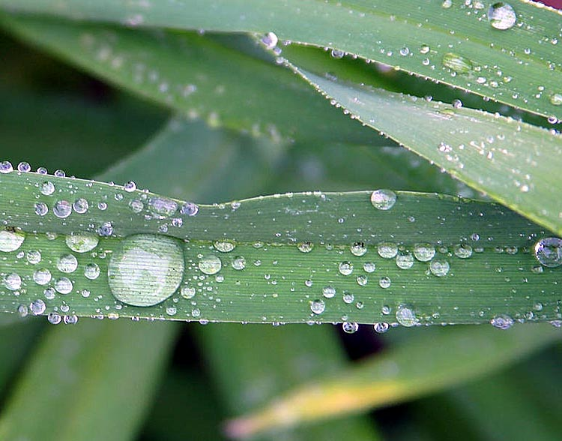
Co je kapalnění?
Jakou změnu skupenství nazýváme kapalnění?
Uveď příklady kapalnění v praxi.

Slide 3
Rovnovážný stav
V uzavřené soustavě – voda, vodní pára, vzduch – nastává po jisté době stav, kdy je vzduch parami nasycen – stejné množství molekul přejde z vody do vzduchu jako ze vzduchu do vody.
Co se stane když snížíme teplotu uzavřené soustavy?
Co se stane když zvýšíme teplotu uzavřené soustavy?
Popiš vznik mlhy, rosy, mraků.

Slide 4
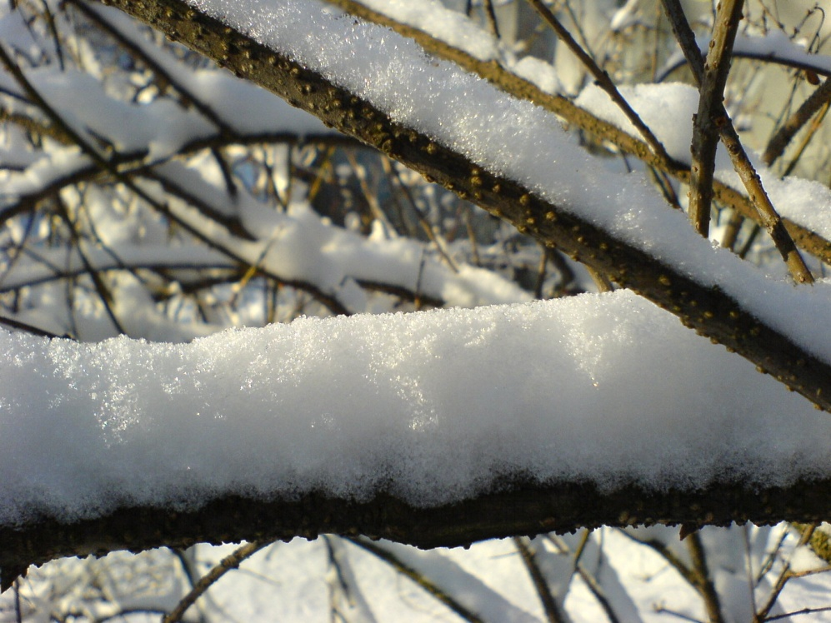
Sublimace a desublimace
Sublimace je změna pevné látky na plynnou a desublimace je změny plynné látky na pevnou.
Uveď příklady sublimace nebo desublimace v praxi.

Slide 5
Zdroje a citace:
http://upload.wikimedia.org/wikipedia/commons/2/24/Dew.arp.750pix.jpg, staženo 19. 2. 2014
http://upload.wikimedia.org/wikipedia/commons/b/b8/Fresh_snow.JPG, staženo 19. 2. 2014
Fyzika pro 8. ročník základní školy, PaedDr. Jiří Bohuněk, doc. RNDr. Růžena Kolářová,
CSc., nakladatelství PROMETHEUS, Praha, r. 1999, ISBN 80-7196-149-3

